Slide 1






第二节
微积分基本公式
一、引例
二、积分上限的函数及其导数
三、牛顿 – 莱布尼兹公式
机动 目录 上页 下页 返回 结束

Slide 2

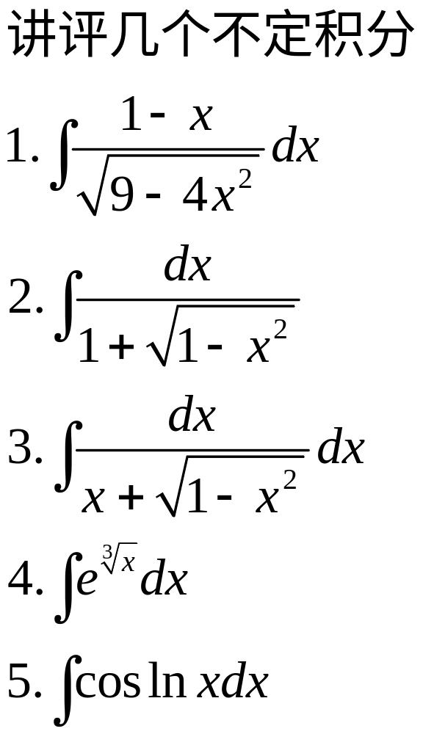



Slide 4
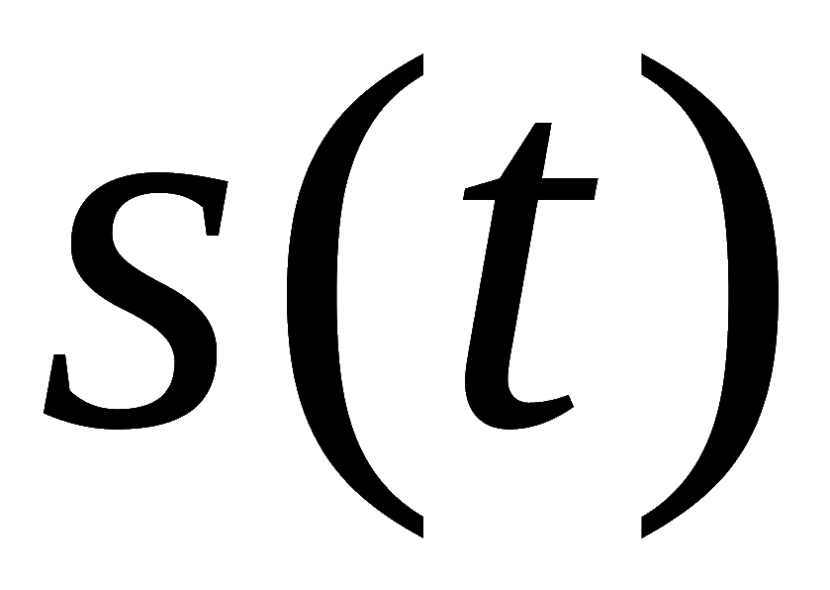
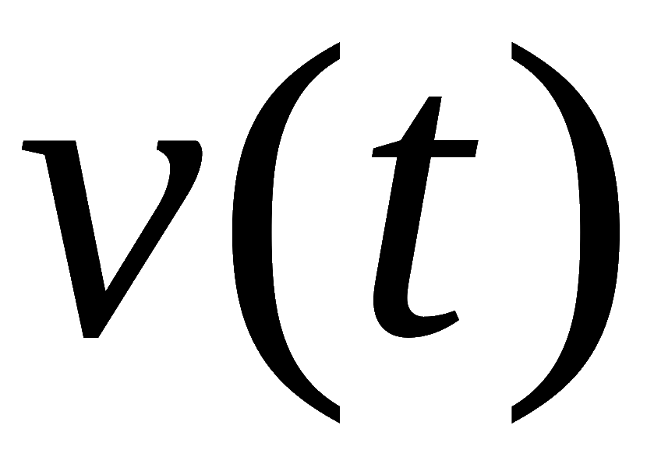

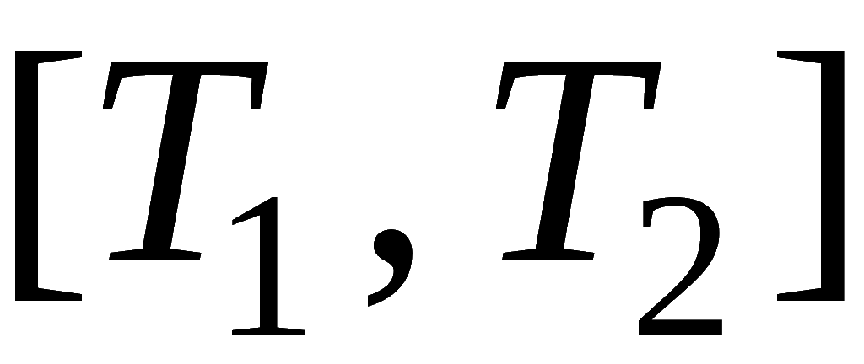
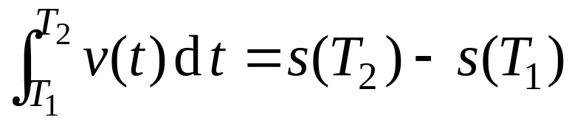

一、引例
在变速直线运动中, 已知位置函数
与速度函数
之间有关系:
物体在时间间隔
内经过的路程为
这种积分与原函数的关系在一定条件下具有普遍性 .
机动 目录 上页 下页 返回 结束

Slide 5
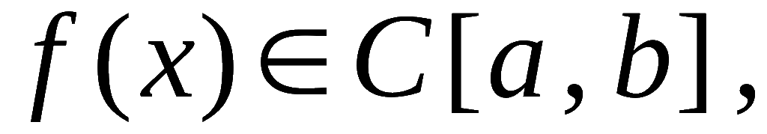

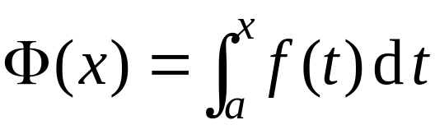










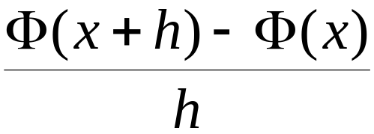
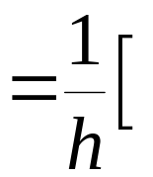

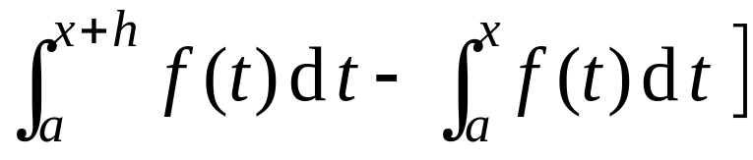
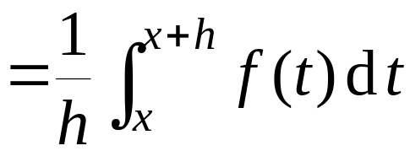


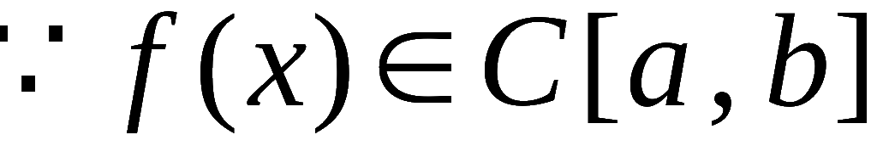
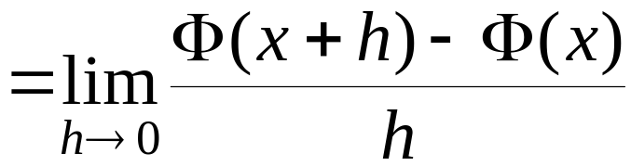

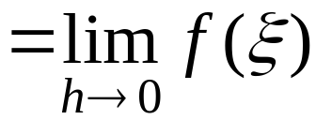


二、积分上限的函数及其导数
定理1. 若
则变上限函数
证:
则有

Slide 6
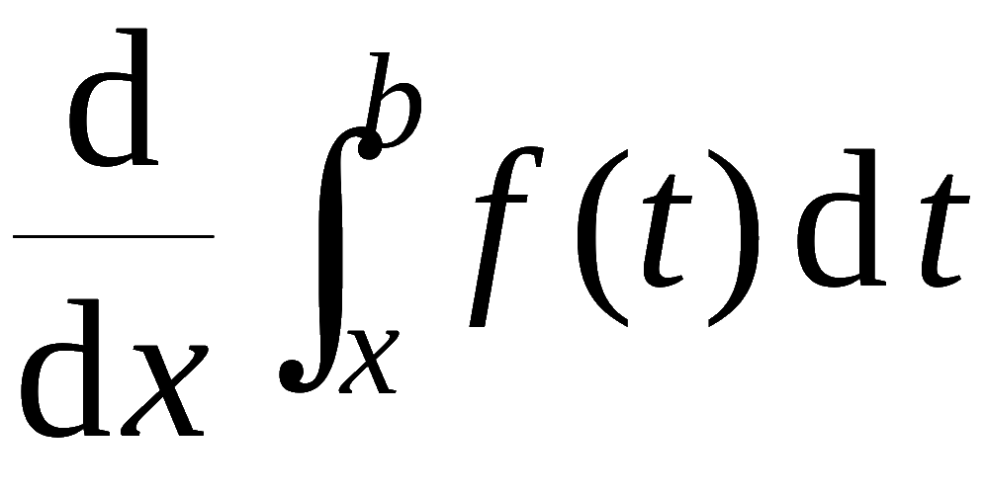
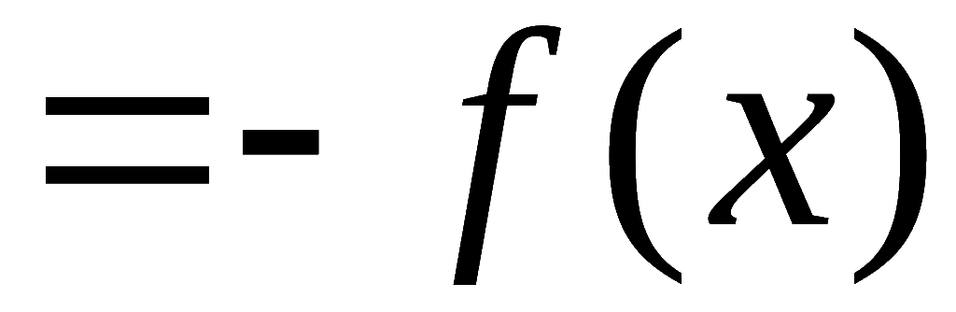
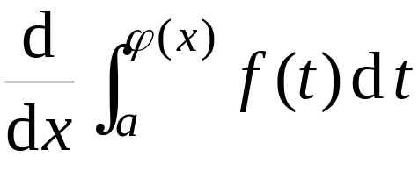

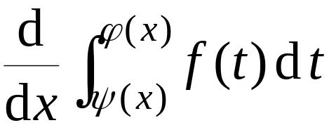
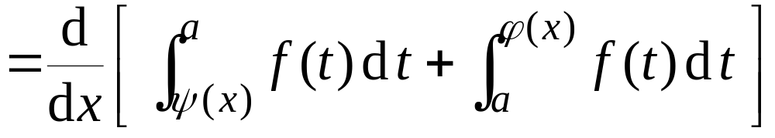
说明:
1) 定理 1 证明了连续函数的原函数是存在的.
同时为
通过原函数计算定积分开辟了道路 .
2) 变限积分求导:
机动 目录 上页 下页 返回 结束

Slide 7
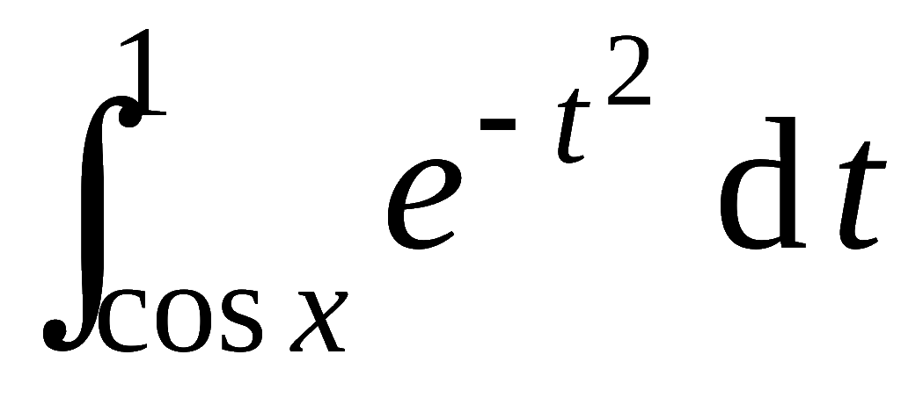
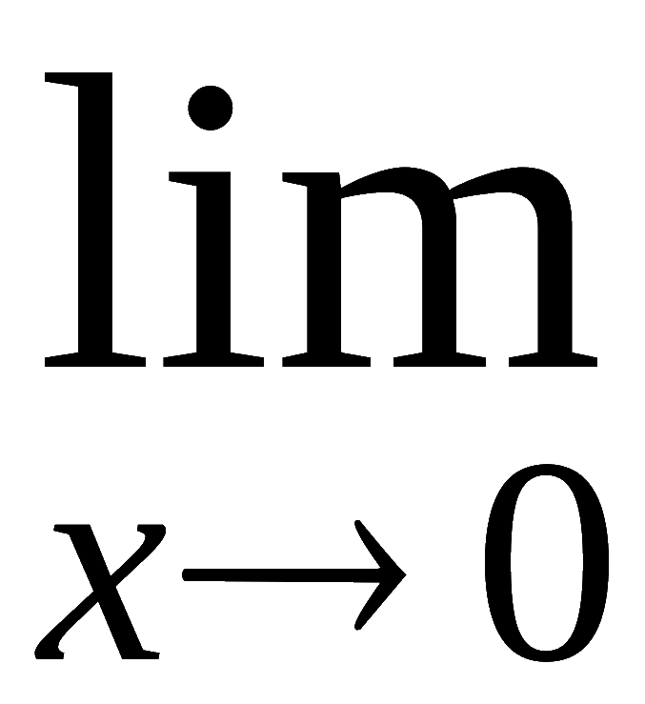


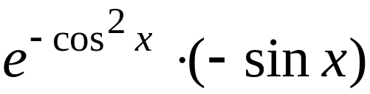
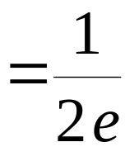
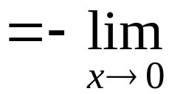

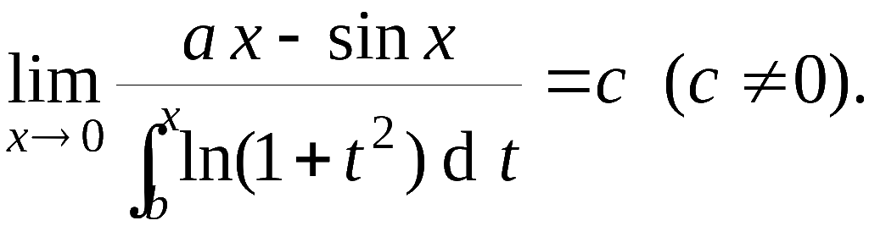
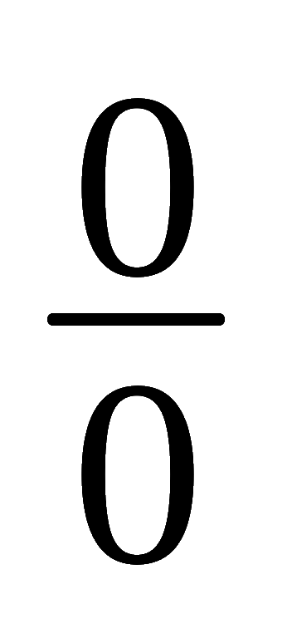
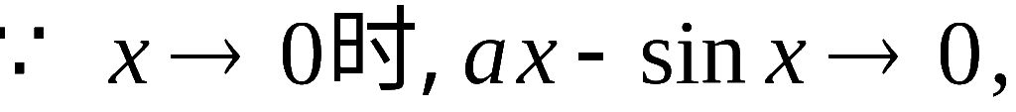
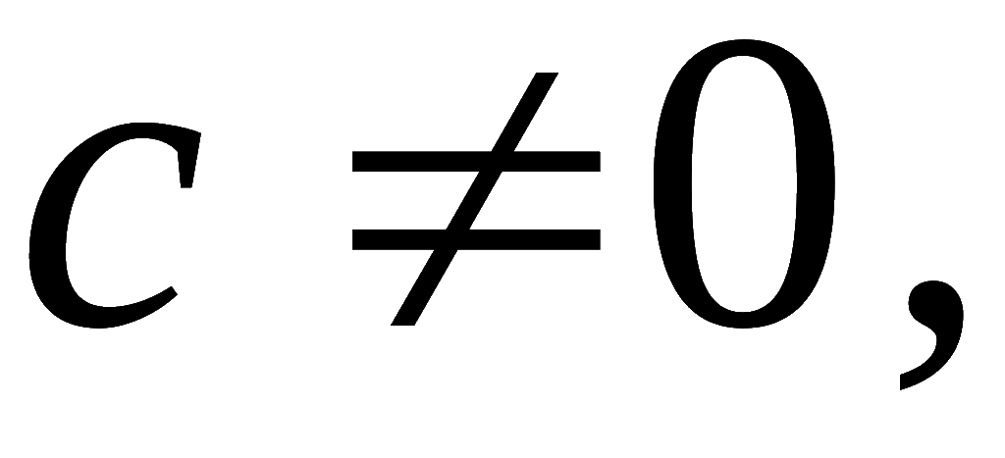

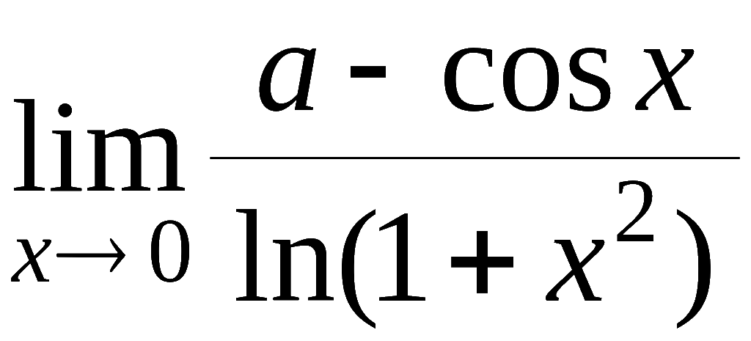
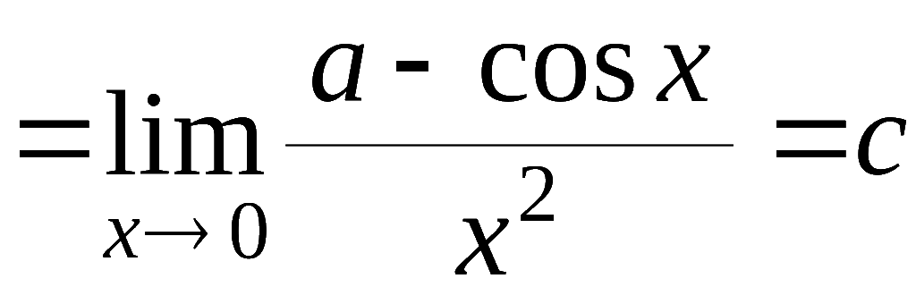

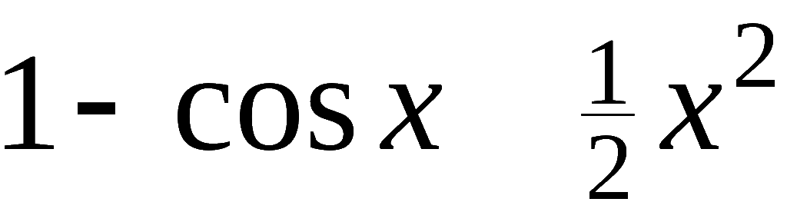
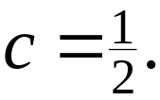
例1. 求
解:
原式
例2.
确定常数 a , b , c 的值, 使
解:
原式 =
又由
c ≠0 , 故
～
, 得
说明 目录 上页 下页 返回 结束

Slide 8
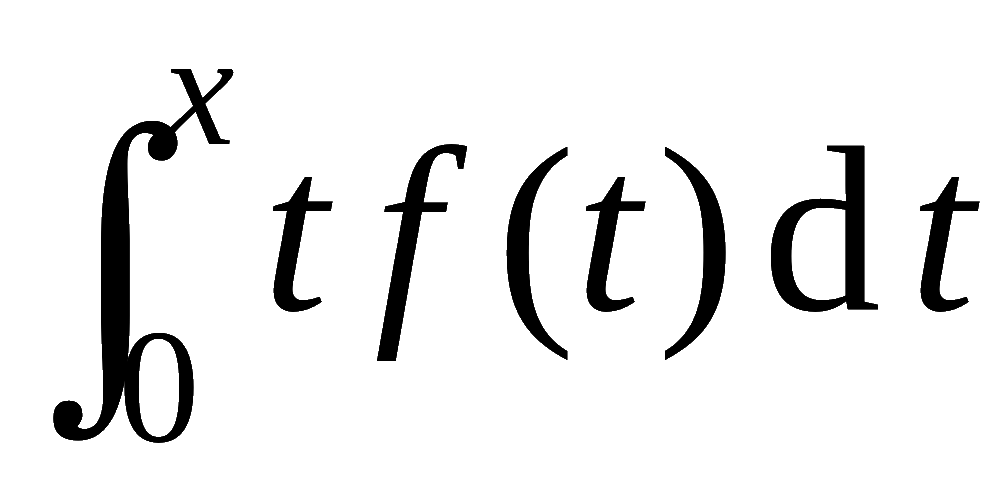

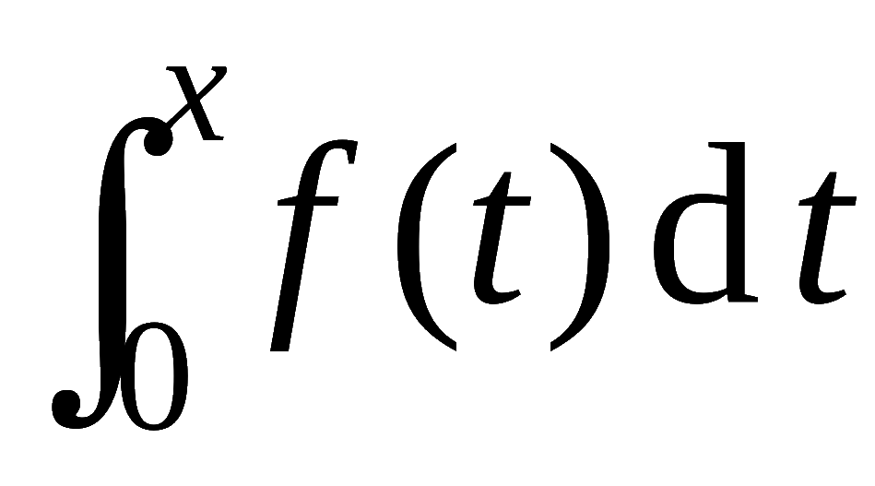
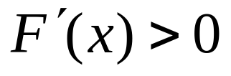
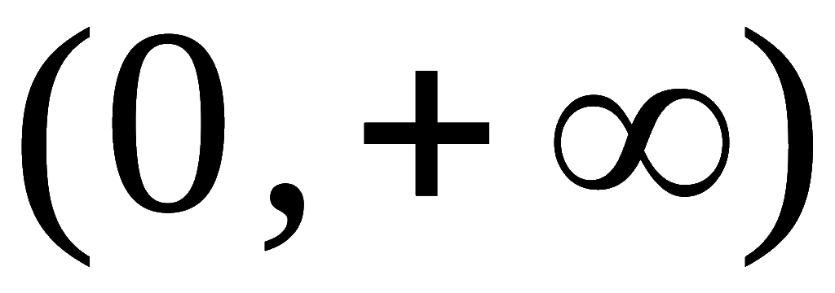
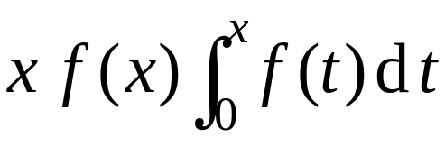
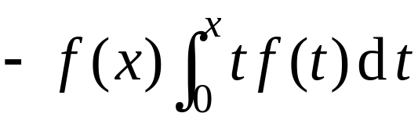
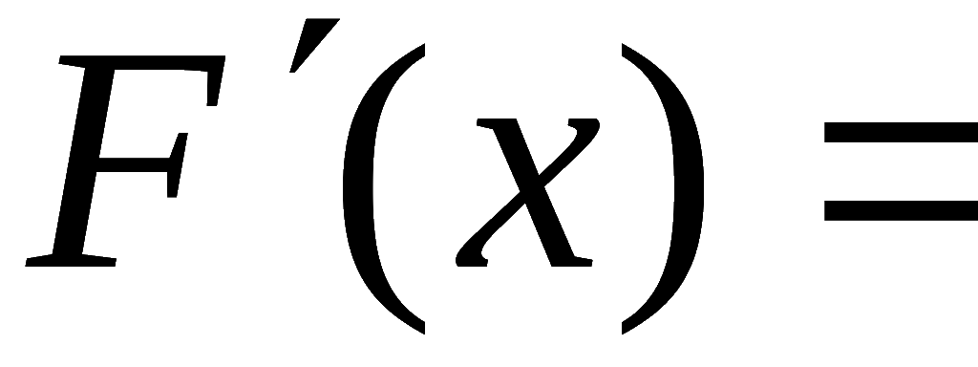
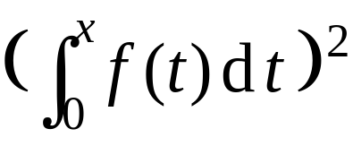
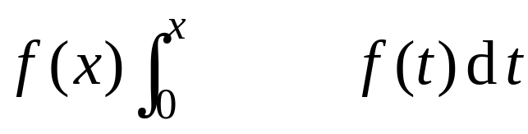





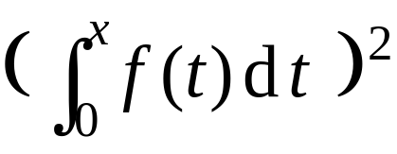

例3.
证明
只要证
在
内为单调递增函数 .
证:
机动 目录 上页 下页 返回 结束

Slide 9
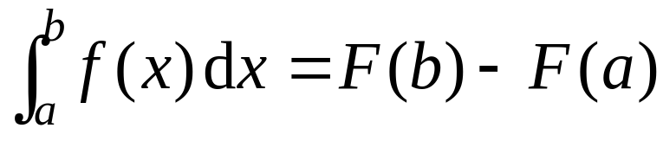
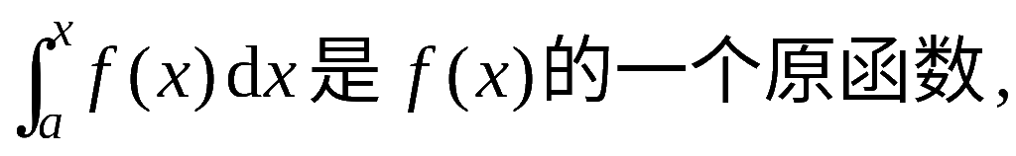
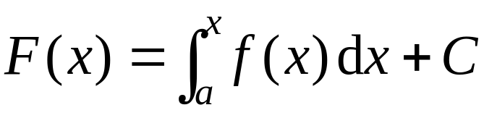
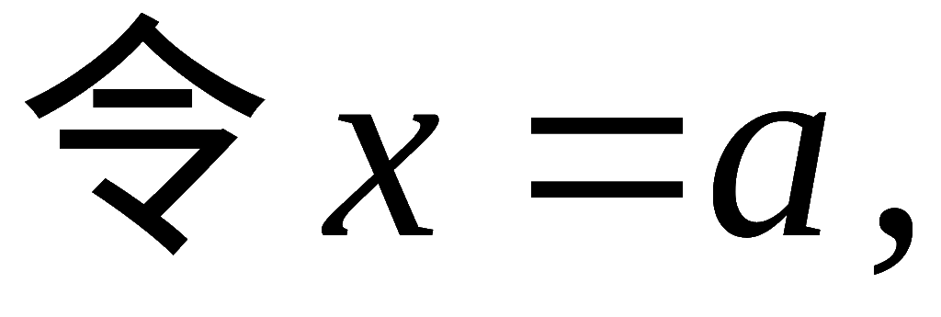
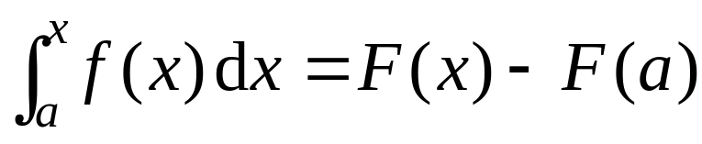
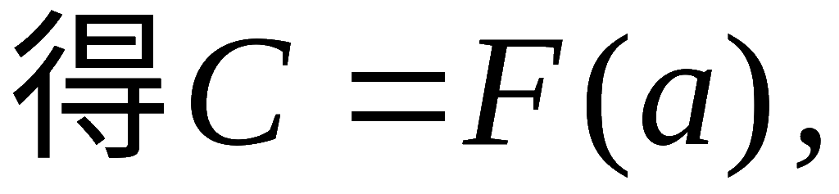
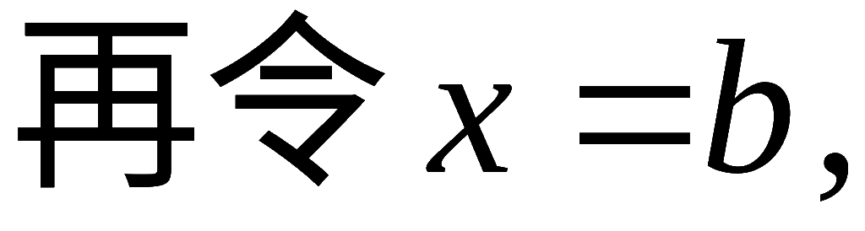
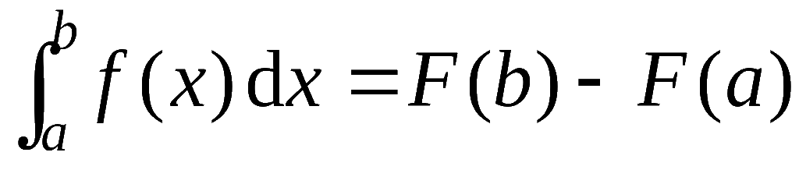



三、牛顿 – 莱布尼兹公式
定理2.
函数 ,
则
( 牛顿 - 莱布尼兹公式)
证:
根据定理 1,
故
因此
得
记作
机动 目录 上页 下页 返回 结束

Slide 10


















例4. 计算
解:
例5. 计算正弦曲线
的面积 .
解:
机动 目录 上页 下页 返回 结束

Slide 11
















例6. 汽车以每小时 36 km 的速度行驶 ,
到某处需要减
速停车,
设汽车以等加速度
刹车,
问从开始刹
车到停车走了多少距离?
解: 设开始刹车时刻为
则此时刻汽车速度
刹车后汽车减速行驶 , 其速度为
当汽车停住时,
即
得
故在这段时间内汽车所走的距离为
机动 目录 上页 下页 返回 结束

Slide 12




Slide 13




内容小结
1. 微积分基本公式
则有
积分中值定理
微分中值定理
牛顿 – 莱布尼兹公式
2. 变限定积分求导
公式 目录 上页 下页 返回 结束

Slide 14



Slide 15





Slide 16

















4.设
求
定积分为常数 ,
故应用积分法定此常数 .
设
, 则

Slide 17


